Slide 1
Årsagsforklaringer for hekseforfølgelserne

Slide 2
Plan
Repetition fra sidste blok: Hvilke sociologiske mekanismer kunne udløse hekseforfølgelserne?
Eksempler på syndebukke fra grupperne
Videnskabsteoretiske begreber på klassen – Kausalitet og korrelation
Vurderinger af årsagsforklaringer til hekseforfølgelserne
- Udfyld skemaer
opsamling

Slide 3

Sociologiske mekanismer
Sammenhængskraft
Syndebukke
Moralsk panik
Kvinders beskæftigelse/ hovedansvarsområder i livet
Eksempler fra grupperne på syndebukke

Slide 4

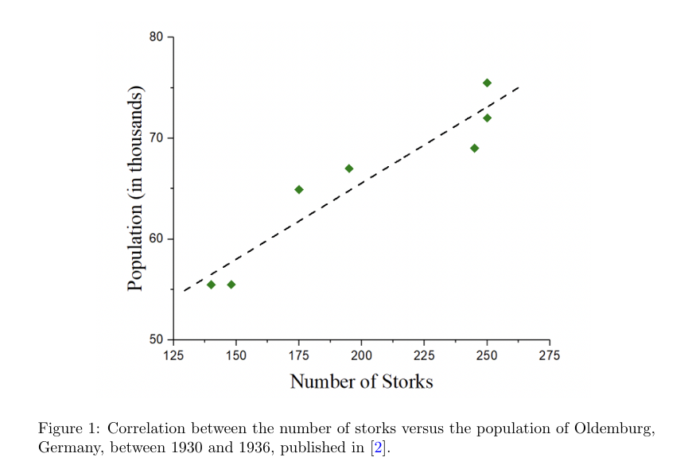
Korrelation
Der er sammenfald mellem to størrelser. Dvs. når den ene stiger, så gør den anden det også. Men det kan sagtens være en tilfældighed, at det sker.
Eksempel:
  Antallet af storke og populationen i Oldenburg i Tyskland i perioden 1930-1936. Betyder det at jo flere storke i en by jo flere børnefødsler?
  I senmiddelalderen fandt de lærde flere og flere af de gamle antikke tekster frem. På samme tid døde flere og flere af pest. Betyder det at de gamle bøger smittede med pest?

Slide 5
Kausalitet/årsagssammenhæng:
Den ene størrelse forårsager den anden. Ved arbejdet med kausalitet ser man på forholdet mellem en årsag og dens virkning.
Eksempler:
Der er en bevist sammenhæng mellem rygning og lungekræft, idet der er en forstørret risiko for at få lungekræft, hvis man er ryger end hvis man ikke er.
Der er en tydelig årsagssammenhæng mellem, at Hitler kom til magten i Tyskland i 1933 og jødeforfølgelserne i Tyskland, der begyndte i 1933.
Giv andre eksempler på klare historiske årsagssammenhænge.
Vær opmærksom på ikke kun at søge efter monokausalitet. Dvs. ikke kun at udpege en enkelt årsag til en historisk begivenhed. Sørg for argumentere multikausalt

Slide 6
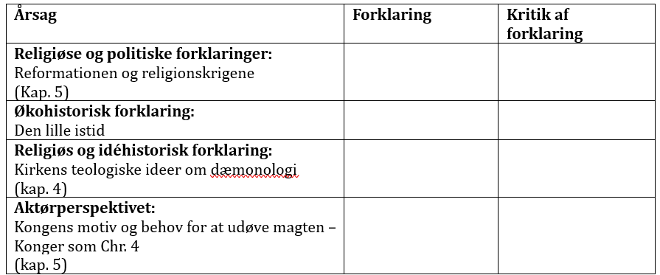
I) Hvilke historiske årsagsforklaringer er der til hekseprocessernes opståen i Europa?

Slide 7
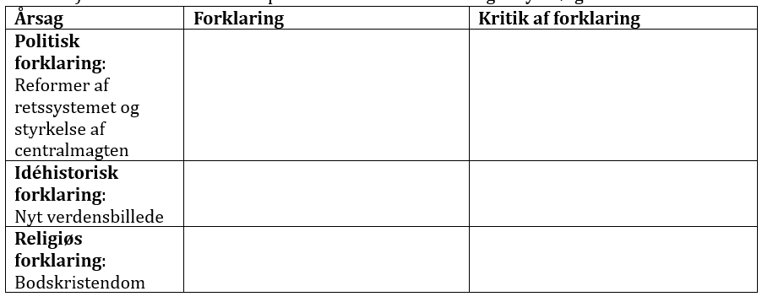
II) Hvorfor ophørte hekseforfølgelserne i Europa?

